Slide 1
Réunion d’avancement
Jeudi 9 Septembre à 16h

Slide 2
Sommaire
1 - Templates & Réunions
Nvx. Template Cr et Slides
Date des points
2 - Modèles
Moteur Messine
Bobine
France Covid
3 - Permis de Travail
4 - Divers
GitLab
LaTeX

Slide 3
1 – Templates & Réunions

Slide 4

Nouveaux Templates de CR et de Slides
Nouveau Template de Slides plus neutre avec heure, lien du GitLab et logos des différents organismes (modulo acquisition des logos en format PNG).
Template de CR avec les bons logos et l’heure de la Réunion.
Tous ces documents seront disponibles sur le GitLab à https://gitlab.univ-nantes.fr/chenouard-r/optimizationbenchmarklibrary/-/tree/main/Cr%20de%20R%C3%A9unions

Slide 5
Dates des Points
Les Points sont déplacés du mardi 15h au Jeudi après-midi suivant les disponibilités de chacun.
Un fichier ics à été envoyé par mail et contient une invitation pour les réunions, programmées les jeudis de 15h à 17h avec un lien zoom (https://ec-nantes.zoom.us/j/94071195152 ID de réunion : 940 7119 5152)

Slide 6
2 - Modèles

Slide 7
Moteur Messine
Les Modèles Ibex et Nomad fonctionnent et donnent des résultats cohérents.
Questionnement sur le choix du point de départ quand aucun n’est indiqué : Utilisation du LHS de Nomad ?
Manière simple d’afficher une valeur hors fobj et variables dans Ibex ?

Slide 8
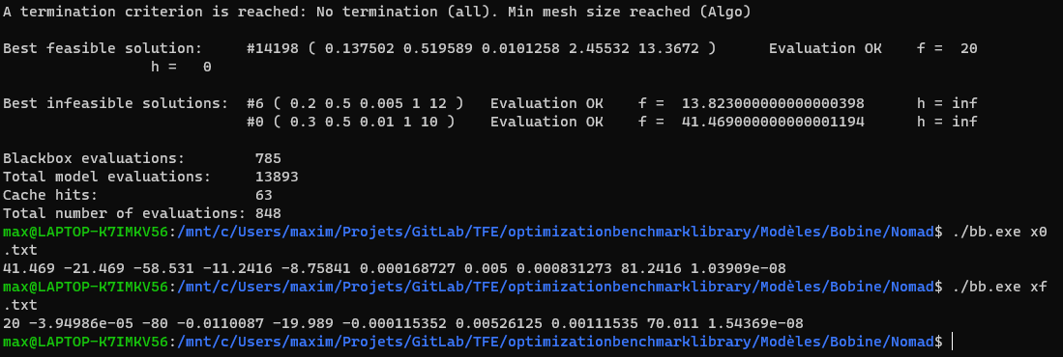
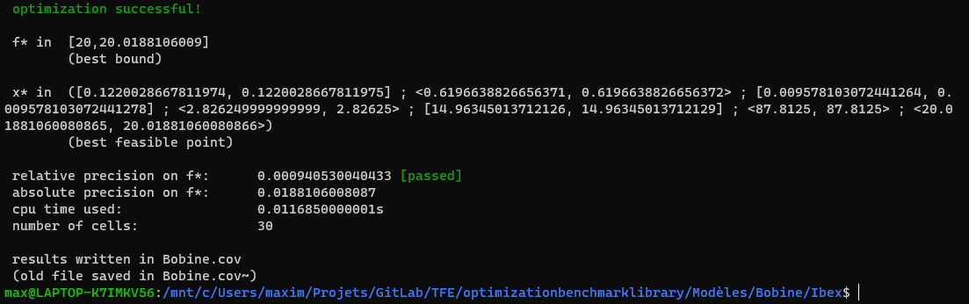
Bobine
Modèles implémentés dans Nomad et Ibex. Nomad fonctionne correctement, Ibex ne semble pas accepter le point donné par Nomad. Modèles Ibex à vérifier (Nomad l’a déjà été avec le point donné dans le modèle).

Slide 9
France Covid
Lecture seule des documents. Aucun run du code fait jusqu’à présent.
Appel de fonctions externes (ipynb) avec Ibex ?
Publication d’origine et code exporté sur le GitLab : https://gitlab.univ-nantes.fr/chenouard-r/optimizationbenchmarklibrary/-/tree/main/Mod%C3%A8les/CovidFrance/Refs

Slide 10
3 - Permis de Travail

Slide 11
Demande soumise le samedi 4. En tenant compte du délais de 17 jours à compter des jours ouvrés, on peut espérer une réponse le 23. Recherche d’un billet d’avion prévue à partir du 4 Octobre. Possible le 3 compte tenu des dates de début du stage ?

Slide 12
4 - Divers

Slide 13
GitLab
Ajout du dossier « CR de réunions » où se trouvent les CR, slides et Templates correspondants.
Actualisation régulière et architecture proposée à la dernière réunion ajoutée.

Slide 14
LaTeX
Pas d’avancement par rapport à la dernière réunion, le plugin de visualisation des fichiers bib sera demandé à Polytechnique plus tard.

Slide 15
Conclusion
D’ici la prochaine réunion :
Finalisation des modèles Ibex et Nomad de la Bobine et du Moteur Messine.
Templates finaux
Point sur le permis de travail (en cas de nouveau)
Demande du plugin bib à Polytechnique ?
Prochaine réunion : Jeudi 16 Sept à 14h ?

